Slide 1
Актуальность и важность патриотического воспитания в школе
Муниципальное бюджетное общеобразовательное учреждение
Ярцевская средняя школа № 10
Учитель истории и обществознания
Жукова Е.Б.

Slide 4
Цель воспитания и социализации обучающихся:
поддержка становления и развития гражданина России, принимающего судьбу Отечества как свою личную, осознающего ответственность за настоящее и будущее своей страны.
(ФГОС)

Slide 5
Гражданская самоидентификация —
осознание принадлежности к сообществу граждан того или иного государства, имеющее для индивида значимый смысл.

Slide 6
5 класс (43 опрошенных)

Slide 7
8 класс (45 опрошенных)

Slide 8
9 класс (51 опрошенный)

Slide 9
Гражданская самоидентификация (28%)
100
39

Slide 10
«К патриотизму нельзя только призывать, его нужно заботливо воспитывать – воспитывать любовь к родным местам …»
Д.С. Лихачев

Slide 12
«Между патриотизмом и национализмом глубокое различие. В первом — любовь к своей стране, во втором — ненависть ко всем другим.»
Д.С. Лихачев

Slide 13
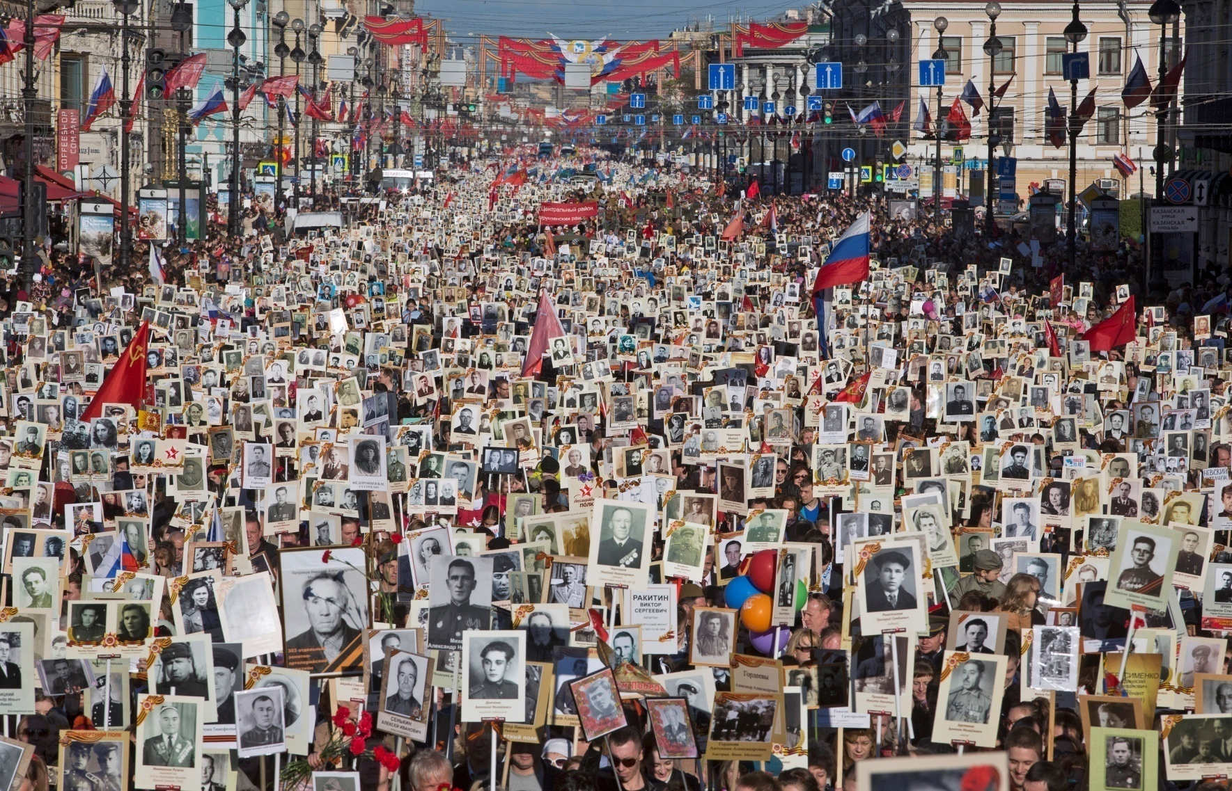

Slide 14
В 1945 году 57% европейцев считали, что СССР сыграл наибольшую роль в Победе над нацизмом.
В 2016 году 50% жителей Америки, Франции, Германии, Великобритании уверены, что ключевую роль в победе над нацизмом во Второй мировой войне сыграли США, и лишь 14% всё еще считают, что решающая роль принадлежит СССР.

Slide 15
«Кто же выиграл Вторую мировую войну?... Ну, разумеется, выиграл самый сильный. А кто был самый сильный? Разумеется, США – половина мирового ВВП, однако! На этом фоне просто смешны те, кто утверждает, что войну выиграл СССР»

Slide 16
«Хочешь победить врага – воспитай его детей»
Восточная мудрость

